Slide 1

Elección de orientación
CICLO LECTIVO 2026

Slide 2

Santa Rosa
BACHILLER EN CIENCIAS SOCIALES Y HUMANIDADES
BACHILLER EN ECONOMÍA Y ADMINISTRACIÓN

Slide 3
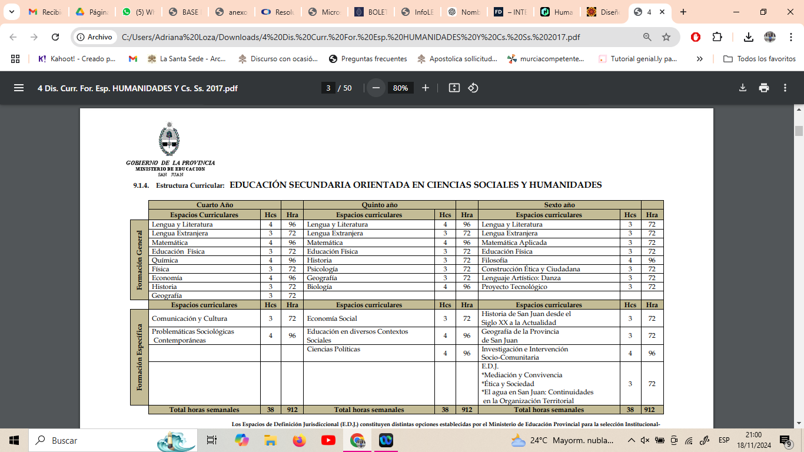
Formación General
Formación Específica

Slide 4
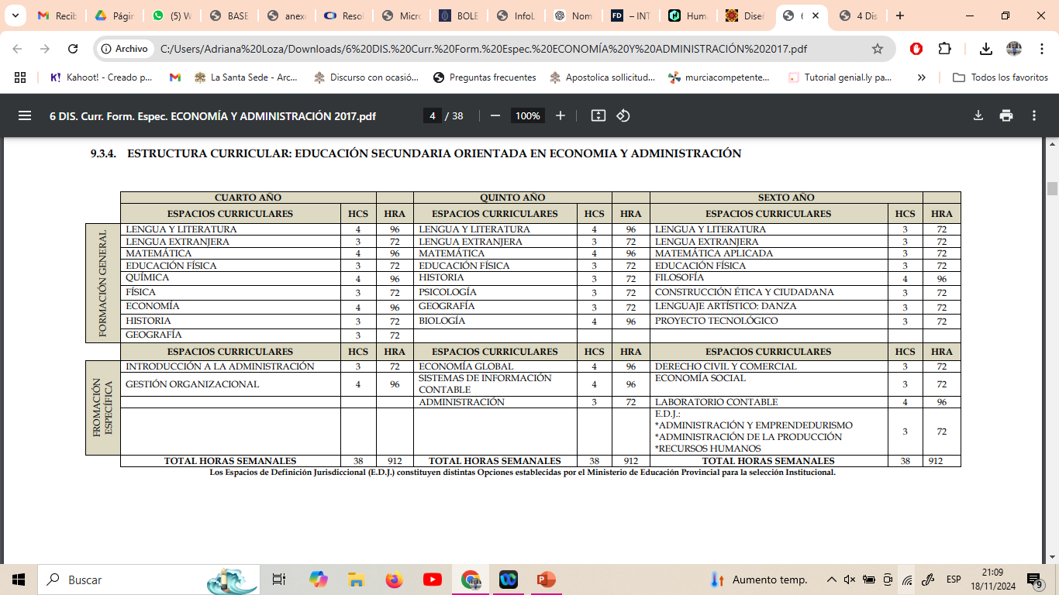
Formación General
Formación Específica

Slide 5
"Conecta la Orientación"
"Me interesa entender cómo funcionan los mercados y la economía global.“
"Disfruto analizar el comportamiento de las personas y las sociedades.“
"Quiero aprender a administrar y planificar recursos financieros.“
"Me apasiona estudiar cómo han cambiado las culturas a lo largo del tiempo.“
"Me gustaría diseñar estrategias para crear mi propio negocio.“
"Me interesa entender los problemas sociales y proponer soluciones.“
"Disfruto trabajar con números, estadísticas y datos.“
"Quiero explorar cómo se forman las normas y leyes que rigen la sociedad.“
"Me gustaría investigar las causas y consecuencias de las crisis económicas.“
"Quiero comprender cómo las sociedades se organizan políticamente.“
"Me interesa saber cómo las empresas toman decisiones para maximizar beneficios.“
"Quiero investigar cómo la historia influye en la sociedad actual.“
"Me gustaría aprender sobre inversión y cómo funciona la bolsa de valores.“
"Disfruto reflexionando sobre los derechos humanos y su impacto en la sociedad.“
"Quiero entender cómo gestionar recursos para resolver problemas financieros.“
"Me apasiona estudiar las relaciones entre distintas culturas y países.“
"Me interesa diseñar presupuestos y evaluar proyectos económicos.“
"Quiero saber cómo los movimientos sociales cambian el curso de la historia.“
"Disfruto analizar tendencias económicas y predecir resultados futuros.“
"Me interesa aprender sobre los sistemas políticos y su impacto en la sociedad."

